Slide 1
AN TOÀN DỮ LIỆU
CHƯƠNG II: CÁC PHƯƠNG PHÁP MÃ HOÁ DỮ LIỆU

Slide 2
CÁC PHƯƠNG PHÁP MÃ HOÁ DỮ LIỆU
1.Các khái niệm mã hoá
2.Các phương pháp mã hoá cổ điển
3. Mã thám các hệ cổ điển.
4. Mã khóa công khai.
5. Đánh giá độ an toàn của hệ mã hóa.
6. Ứng dụng của mã hóa dữ liệu.

Slide 3
CÁC KHÁI NIỆM MÃ HOÁ
Mật Mã:
Mật mã là một lĩnh vực khoa học chuyên nghiên cứu về các phương pháp và kỹ thuật đảm bảo an toàn và bảo mật trong truyền tin liên lạc
Với giả thiết sự tồn tại của các thế lực thù địch, những kẻ muốn ăn cắp thông tin để lợi dụng và phá hoại.

Slide 4
CÁC KHÁI NIỆM MÃ HOÁ
Cụ thể hơn, các nhà nghiên cứu lĩnh vực này quan tâm xây dựng hoặc phân tích các giao thức mật mã
Tức là các phương thức giao dịch có đảm bảo mục tiêu an toàn cho các bên tham gia
Ngành Mật mã thường được quan niệm như sự kết hợp của 2 lĩnh vực con:

Slide 5
CÁC KHÁI NIỆM MÃ HOÁ
1. Sinh, chế mã mật: nghiên cứu các kỹ thuật toán học nhằm cung cấp các công cụ hay dịch vụ đảm bảo an toàn thông tin
2. Phá giải mã: nghiên cứu các kỹ thuật toán học phục vụ phân tích phá mật mã và/hoặc tạo ra các đoạn mã giản nhằm đánh lừa bên nhận tin.

Slide 6
CÁC KHÁI NIỆM MÃ HOÁ
Mã hoá cổ điển: Là phương pháp mã hoá đơn giản nhất xuất hiện đầu tiên trong lịch sử ngành mã hoá.
Thuật toán đơn giản và dễ hiểu. Những phương pháp mã hoá này là cơ sở cho việc nghiên cứu và phát triển thuật toán mã hoá đối xứng được sử dụng ngày nay.

Slide 7
CÁC KHÁI NIỆM MÃ HOÁ
Trong mã hoá cổ điển có hai phương pháp nổi bật đó là:
  Mã hoá thay thế
  Mã hoá hoán vị

Slide 8
CÁC KHÁI NIỆM MÃ HOÁ
Giải mã:
Là một bản mô tả giải thuật, lâp trình máy tính ngắn gọn.
Trong đó sử dụng những quy ước có cấu trúc của một số ngôn ngữ lập trình.

Slide 9
CÁC KHÁI NIỆM MÃ HOÁ
Giải mã:
Là một công thức để biến đổi một mẩu thông tin(chẳng hạn, một ký tự, một từ, hoặc một thành ngữ) sang một hình thức hoặc một tượng trưng khác, không nhất thiết đồng dạng với mẩu thông tin gốc.

Slide 10
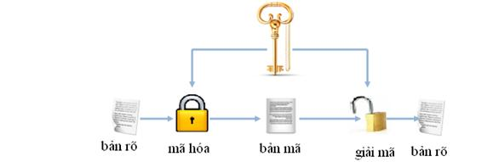
CÁC KHÁI NIỆM MÃ HOÁ
Nó biến đổi các dữ liệu được một nguồn gửi đến thành các thông tin mà máy thu (hoặc người nhận) có thể hiểu được

Slide 11
CÁC PHƯƠNG PHÁP MÃ HÓA CỔ ĐIỂN
Mã dịch vòng ( shift cipher)
Giả sử a và b là các số nguyên và m là một số nguyên dương.
Khi đó ta viết a ≡ b (mod m) nếu m chia hết cho b-a.
Mệnh đề a ≡ b (mod m) được gọi là " a đồng dư với b theo modulo m".
Số nguyên m được gọi là mudulus.

Slide 12
CÁC PHƯƠNG PHÁP MÃ HÓA CỔ ĐIỂN
Giả sử chia a và b cho m và ta thu được thương nguyên và phần dư, các phần dư nằm giữa 0 và m-1,
Nghĩa là a = q₁m + r₁ và b = q₂m + r₂ trong đó 0 ≤ r₁ ≤ m-1 và 0 ≤ r₂ ≤ m-1.
Khi đó có thể dễ dàng thấy rằng a ≡ b (mod m) khi và chỉ khi r₁ = r₂ .

Slide 13
CÁC PHƯƠNG PHÁP MÃ HÓA CỔ ĐIỂN
Ta sẽ dùng ký hiệu a mod m (không dùng các dấu ngoặc) để xác định phần dư khi a được chia cho m (chính là giá trị r₁ ở trên).
Như vậy: a ≡ b (mod m) khi và chỉ khi a mod m = b mod m.
Nếu thay a bằng a mod m thì ta nói rằng a được rút gọn theo modulo m.

Slide 14
CÁC PHƯƠNG PHÁP MÃ HÓA CỔ ĐIỂN
Nhận xét: Nhiều ngôn ngữ lập trình của máy tính xác định a mod m là phần dư trong dải - m+1,.. ., m-1 có cùng dấu với a.
Ví dụ -18 mod 7 sẽ là -4, giá trị này khác với giá trị 3 là giá trị được xác định theo công thức trên

Slide 15
CÁC PHƯƠNG PHÁP MÃ HÓA CỔ ĐIỂN
Tuy nhiên, để thuận tiện ta sẽ xác định a mod m luôn là một số không âm.
Bây giờ ta có thể định nghĩa số học modulo m:
Z_{m} được coi là tập hợp {0,1,. . .,m-1} có trang bị hai phép toán cộng và nhân.

Slide 16
CÁC PHƯƠNG PHÁP MÃ HÓA CỔ ĐIỂN
Việc cộng và nhân trong Z_{m} được thực hiện giống như cộng và nhân các số thực ngoài trừ một điểm làcác kết quả được rút gọn theo modulo m.

Slide 17
CÁC PHƯƠNG PHÁP MÃ HÓA CỔ ĐIỂN
Ví dụ tính 11× 13 trong Z₁₆ . Tương tự như với các số nguyên ta có 11 ×13 = 143.
Để rút gọn 143 theo modulo 16, ta thực hiện phép chia bình thường: 143 = 8 × 16 + 15, bởi vậy 143 mod 16 = 15 trong Z₁₆ .

Slide 18
CÁC PHƯƠNG PHÁP MÃ HÓA CỔ ĐIỂN
Các định nghĩa trên phép cộng và phép nhân Z_{m} thảo mãn hầu hết các quy tắc quyen thuộc trong số học.
Sau đây ta sẽ liệt kê mà không chứng minh các tính chất này:
Phép cộng là đóng, tức với bất kì a,b ∈ Z_{m} ,a +b ∈ Z_{m}

Slide 19
CÁC PHƯƠNG PHÁP MÃ HÓA CỔ ĐIỂN
Phép cộng là giao hoán, tức là với a,b bất kì ∈ Z_{m}
a+b = b+a
Phép cộng là kết hợp, tức là với bất kì a,b,c ∈ Z_{m}
(a+b)+c = a+(b+c)
0 là phần tử đơn vị của phép cộng, có nghĩa là với a bất kì ∈ Z_{m}

Slide 20
CÁC PHƯƠNG PHÁP MÃ HÓA CỔ ĐIỂN
a+0 = 0+a = a
Phần tử nghịch đảo của phép cộngcủa phần tử bất kì (a ∈ Z_{m} ) là m-a, nghĩa là a+(m-a) = (m-a)+a = 0 với bất kì a ∈ Z_{m} .
Phép nhân là đóng , tức là với a,b bất kì ∈ Z_{m} , ab ∈ Z_{m} .

Slide 21
CÁC PHƯƠNG PHÁP MÃ HÓA CỔ ĐIỂN
Phép nhân là gioa hoán , nghĩa là với a,b bất kì ∈ Z_{m} , ab = ba
Phép nhân là kết hợp, nghĩa là với a,b,c ∈ Z_{m} , (ab)c = a(cb)
1 là phần tử đơn vị của phép nhân, tức là với bất kỳ a ∈ Z_{m}
a×1 = 1×a = a

Slide 22
CÁC PHƯƠNG PHÁP MÃ HÓA CỔ ĐIỂN
Phép nhân có tính chất phân phối đối với phép cộng, tức là đối với a,b,c ∈ Z_{m} , (a+b)c = (ac)+(bc) và a(b+c) = (ab) + (ac)
Các tính chất 1,3-5 nói lên rằng Z_{m} lâp nên một cấu trúc đại số được gọi là một nhóm theo phép cộng.

Slide 23
CÁC PHƯƠNG PHÁP MÃ HÓA CỔ ĐIỂN
Các tính chất 1-10 sẽ thiết lập nên một vành Z_{m} .
Vì phần tử ngược của phép cộng tồn tại trong Z_{m} nên cũng có thể trừ các phần tử trong Z_{m} .
Ta định nghĩa a-b trong Z_{m} là a+m-b mod m.

Slide 24
CÁC PHƯƠNG PHÁP MÃ HÓA CỔ ĐIỂN
Một cách tương có thể tính số nguyên a-b rồi rút gon theo modulo m.
Ví dụ : Để tính 11-18 trong Z₃₁, ta tính 11+13 mod 31 = 24.
Ngược lại, có thể lấy 11-18 được -7 rồid sau đó tính -7 mod 31 = 24.

Slide 25
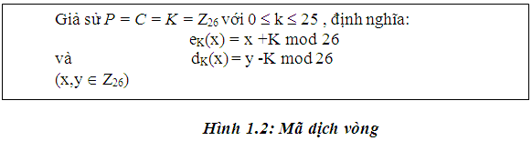
CÁC PHƯƠNG PHÁP MÃ HÓA CỔ ĐIỂN

Slide 26
CÁC PHƯƠNG PHÁP MÃ HÓA CỔ ĐIỂN
Hình 1.2 được xác định trên Z₂₆ (do có 26 chữ cái trên bảng chữ cái tiếng Anh) mặc dù có thể xác định nó trên Z_{m} với modulus m tuỳ ý.
Dễ dàng thấy rằng, MDV sẽ tạo nên một hệ mật như đã xác định ở trên, tức là d_{K} (e_{K}(x)) = x với mọi x∈ Z₂₆ .

Slide 27
CÁC PHƯƠNG PHÁP MÃ HÓA CỔ ĐIỂN
Nhận xét: Trong trường hợp K = 3, hệ mật thường được gọi là mã Caesar đã từng được Julius Caesar sử dụng.
Ta sẽ sử dụng MDV (với modulo 26) để mã hoá một văn bản tiếng Anh thông thường

Slide 28
CÁC PHƯƠNG PHÁP MÃ HÓA CỔ ĐIỂN
Bằng cách thiết lập sự tương ứng giữa các kí tự và các thặng dư theo modulo 26 như sau:
A ↔ 0,B ↔ 1, . . ., Z ↔ 25.
Vì phép tương ứng này còn dùng trong một vài ví dụ nên ta sẽ ghi lại để còn tiện dùng sau này:

Slide 29
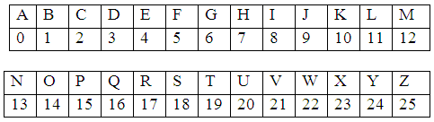
CÁC PHƯƠNG PHÁP MÃ HÓA CỔ ĐIỂN

Slide 30
CÁC PHƯƠNG PHÁP MÃ HÓA CỔ ĐIỂN
Sau đây là một ví dụ nhỏ để minh hoạ
Ví dụ 1.1:
Giả sử khoá cho MDV là K = 11 và bản rõ là:
We will meet at mid night

Slide 31
CÁC PHƯƠNG PHÁP MÃ HÓA CỔ ĐIỂN
Trước tiên biến đổi bản rõ thành dãy các số nguyên nhờ dùng phép tương ứng trên.
Ta có:
22 4 22 8 11 11 12 4 4 19
0 19 12 8 3 13 8 6 7 19

Slide 32
CÁC PHƯƠNG PHÁP MÃ HÓA CỔ ĐIỂN
sau đó cộng 11 vào mỗi giá trị rồi rút gọn tổng theo modulo 26
7 15 7 19 22 22 23 15 15 4
11 4 23 19 14 24 19 17 18 4

Slide 33
CÁC PHƯƠNG PHÁP MÃ HÓA CỔ ĐIỂN
Cuối cùng biến đổi dãy số nguyên này thành các kí tự thu được bản mã sau:
HPHTWWXPPELEXTOYTRSE

Slide 34
CÁC PHƯƠNG PHÁP MÃ HÓA CỔ ĐIỂN
Để giả mã bản mã này, trước tiên, Bob sẽ biến đổi bản mã thành dãy các số nguyên rồi trừ đi giá trịcho 11 ( rút gọn theo modulo 26) và cuối cùng biến đổi lại dãy nàythành các ký tự.

Slide 35
CÁC PHƯƠNG PHÁP MÃ HÓA CỔ ĐIỂN
Nhận xét: Trong ví dụ trên , ta đã dùng các chữ in hoa cho bản mã, các chữ thường cho bản rõ đêr tiện phân biệt.
Quy tắc này còn tiếp tục sử dụng sau này.

Slide 36
CÁC PHƯƠNG PHÁP MÃ HÓA CỔ ĐIỂN
Nếu một hệ mật có thể sử dụng được trong thực tế thì nó phảo thoả mãn một số tính chất nhất định.
Ngay sau đây sé nêu ra hai trong số đó:
1. Mỗi hàm mã hoá e_{K} và mỗi hàm giải mã d_{K} phải có khả năng tính toán được một cách hiệu quả.

Slide 37
CÁC PHƯƠNG PHÁP MÃ HÓA CỔ ĐIỂN
2. Đối phương dựa trên xâu bản mã phải không có khả năng xác định khoá K đã dùng hoặc không có khả năng xác định được xâu bản rõ x.

Slide 38
CÁC PHƯƠNG PHÁP MÃ HÓA CỔ ĐIỂN
Tính chất thứ hai xác định ý tưởng "bảo mật".
Quá trình thử tính khoá K (khi đã biết bản mã y) được gọi là mã thám
Cần chú ý rằng, nếu Oscar có thể xác định được K thì anh ta có thể giải mã được y như Bob bằng cách dùng d_{K}.

Slide 39
CÁC PHƯƠNG PHÁP MÃ HÓA CỔ ĐIỂN
Bởi vậy, việc xác định K chí ít cũng khó như việc xác định bản rõ x.
Nhận xét, MDV (theo modulo 26) là không an toàn vì nó có thể bị thám theo phương pháp vét cạn.

Slide 40
CÁC PHƯƠNG PHÁP MÃ HÓA CỔ ĐIỂN
Do chỉ có 26 khoá nên dễ dàng thử mọi khoá d_{K} có thể cho tới khi nhận được bản rõ có nghĩa.
Điều này được minh hoạ theo ví dụ sau:
Ví du 1.2
Cho bản mã

Slide 41
CÁC PHƯƠNG PHÁP MÃ HÓA CỔ ĐIỂN
JBCRCLQRWCRVNBJENBWRWN
ta sẽ thử liên tiếp các khoá giải mã d₀ ,d₁ .. . và y thu được:
j b c r c l q r w c r v n b j e n b w r w n
i a b q b k p q v b q u m a i d m a v q v m
h z a p a j o p u a p t l z h c l z u p u l
g y z o z i n o t z o s k y g b k y t o t k
j x y n y h m n s y n r j e x f a j x s n s j

Slide 42
CÁC PHƯƠNG PHÁP MÃ HÓA CỔ ĐIỂN
e w x m x g l m r x m q i w e z i w r m r i
d v w l w f k l q w l p h v o d y h v q l q h
c u v k v e j k p v k o g u c x g u p k p g
b t u j u d i j o u j n f t b w f o j o f
a s t i t c h i n t i m e s a v e s n i n e
Tới đây ta đã xác định được bản rõ và dừng lại. Khoá tương ứng K = 9.

Slide 43
CÁC PHƯƠNG PHÁP MÃ HÓA CỔ ĐIỂN
Trung bình có thể tính được bản rõ sau khi thử 26/2 = 13 quy tắc giải mã.
Như đã chỉ ra trong ví dụ trên , điều kiện để một hệ mật an toàn là phép tìm khoá vét cạn phải không thể thực hiện được; tức không gian khoá phải rất lớn.
Tuy nhiên, một không gian khoá lớn vẫn chưa đủ đảm bảo độ mật.

Slide 44
CÁC PHƯƠNG PHÁP MÃ HÓA CỔ ĐIỂN
Mã thay thế:
Một hệ mật nổi tiếng khác là hệ mã thay thế.
Hệ mật này đã được sử dụng hàng trăm năm.
Trò chơi đố chữ "cryptogram" trong các bài báo là những ví dụ về MTT.

Slide 45
CÁC PHƯƠNG PHÁP MÃ HÓA CỔ ĐIỂN
Hệ mật này được nêu trên hình 1.3.
Trên thực tế MTT có thể lấy cả P và C đều là bộ chữ cái tiếng anh, gồm 26 chữ cái.
Ta dùng Z₂₆ trong MDV vì các phép mã và giải mã đều là các phép toán đại số.

Slide 46
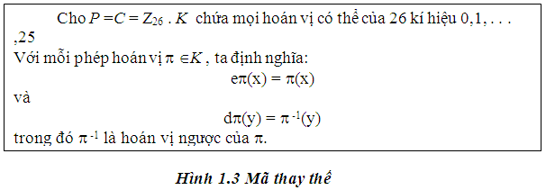
CÁC PHƯƠNG PHÁP MÃ HÓA CỔ ĐIỂN
Tuy nhiên, trong MTT, thích hợp hơn là xem phép mã và giải mã như các hoán vị của các kí tự.

Slide 47
CÁC PHƯƠNG PHÁP MÃ HÓA CỔ ĐIỂN
Sau đây là một ví dụ về phép hoán vị ngẫu nhiên π tạo nên một hàm mã hoá
(các kí hiệu của bản rõ được viết bằng chữ thường còn các kí hiệu của bản mã là chữ in hoa).

Slide 48
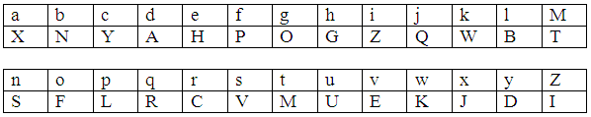
CÁC PHƯƠNG PHÁP MÃ HÓA CỔ ĐIỂN

Slide 49
CÁC PHƯƠNG PHÁP MÃ HÓA CỔ ĐIỂN
Như vậy, eπ (a) = X, eπ (b) = N,. . . . Hàm giải mã là phép hoán vị ngược.
Điều này được thực hiện bằng cách viết hàng thứ hai lên trước rồi sắp xếp theo thứ tự chữ cái.
Ta nhận được:

Slide 50
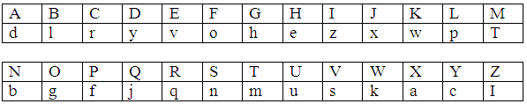
CÁC PHƯƠNG PHÁP MÃ HÓA CỔ ĐIỂN

Slide 51
CÁC PHƯƠNG PHÁP MÃ HÓA CỔ ĐIỂN
Bởi vậy dπ (A) = d, dπ(B) = 1, . . .
Để làm bài tập, bạn đọc có giải mã bản mã sau bằng cách dùng hàm giải mã đơn giản:
M G Z V Y Z L G H C M H J M Y X S S E M N H A H Y C D L M H A.
Mỗi khoá của MTT là một phép hoán vị của 26 kí tự.

Slide 52
CÁC PHƯƠNG PHÁP MÃ HÓA CỔ ĐIỂN
Số các hoán vị này là 26!, lớn hơn 4 ×10 ²⁶ là một số rất lớn.
Bởi vậy, phép tìm khoá vét cạn không thể thực hiện được, thậm chí bằng máy tính.
Tuy nhiên, sau này sẽ thấy rằng MTT có thể dễ dàng bị thám bằng các phương pháp khác.

Slide 53
CÁC PHƯƠNG PHÁP MÃ HÓA CỔ ĐIỂN
    Mã Affine:
MDV là một trường hợp đặc biệt của MTT chỉ gồm 26 trong số 26! các hoán vị có thể của 26 phần tử.
Một trường hợp đặc biệt khác của MTT là mã Affine được mô tả dưới đây.

Slide 54
CÁC PHƯƠNG PHÁP MÃ HÓA CỔ ĐIỂN
Trong mã Affine, ta giới hạn chỉ xét các hàm mã có dạng:
e(x) = ax + b mod 26,
a,b ∈ Z₂₆ .
Các hàm này được gọi là các hàm Affine (chú ý rằng khi a = 1, ta có MDV).

Slide 55
CÁC PHƯƠNG PHÁP MÃ HÓA CỔ ĐIỂN
Để việc giải mã có thể thực hiện được, yêu cầu cần thiết là hàm Affine phải là đơn ánh.
Nói cách khác, với bất kỳ y ∈ Z₂₆, ta muốn có đồng nhất thức sau:
ax + b ≡ y (mod 26)
phải có nghiệm x duy nhất. Đồng dư thức này tương đương với:

Slide 56
CÁC PHƯƠNG PHÁP MÃ HÓA CỔ ĐIỂN
ax ≡ y-b (mod 26)
Vì y thay đổi trên Z₂₆ nên y-b cũng thay đổi trên Z₂₆ .
Bởi vậy, ta chỉ cần nghiên cứu phương trình đồng dư:
ax ≡ y (mod 26) (y∈ Z₂₆ ).

Slide 57
CÁC PHƯƠNG PHÁP MÃ HÓA CỔ ĐIỂN
Ta biết rằng, phương trình này có một nghiệm duy nhất đối với mỗi y khi và chỉ khi UCLN(a,26) = 1.
Trước tiên ta giả sử rằng, UCLN(a,26) = d >1.
Khi đó, đồng dư thức ax ≡ 0 (mod 26) sẽ có ít nhất hai nghiệm phân biệt trong Z₂₆ là x = 0 và x = 26/d

Slide 58
CÁC PHƯƠNG PHÁP MÃ HÓA CỔ ĐIỂN
Trong trường hợp này, e(x) = ax + b mod 26 không phải là một hàm đơn ánh và bởi vậy nó không thể là hàm mã hoá hợp lệ.

Slide 59
CÁC PHƯƠNG PHÁP MÃ HÓA CỔ ĐIỂN
Ví dụ, do UCLN(4,26) = 2 nên 4x +7 không là hàm mã hoá hợp lệ: x và x+13 sẽ mã hoá thành cùng một giá trị đối với bất kì x ∈ Z₂₆ .
Ta giả thiết UCLN(a,26) = 1. Giả sử với x₁ và x₂ nào đó thảo mãn:
ax₁ ≡ ax₂ (mod 26)

Slide 60
CÁC PHƯƠNG PHÁP MÃ HÓA CỔ ĐIỂN
Khi đó
a(x₁- x₂) ≡ 0(mod 26)
bởi vậy
26 | a(x₁- x₂)
Bây giờ ta sẽ sử dụng một tính chất của phép chia sau: Nếu USLN(a,b)=1 và a ⏐bc thì a ⏐c.

Slide 61
CÁC PHƯƠNG PHÁP MÃ HÓA CỔ ĐIỂN
Vì 26 ⏐ a(x₁- x₂) và USLN(a,26) = 1 nên ta có:
26⏐(x₁- x₂)
tức là
x₁ ≡ x₂ (mod 26)

Slide 62
CÁC PHƯƠNG PHÁP MÃ HÓA CỔ ĐIỂN
Vì 26 ⏐ a(x₁- x₂) và USLN(a,26) = 1 nên ta có:
26⏐(x₁- x₂)
tức là
x₁ ≡ x₂ (mod 26)
Nếu UCLN(a,26) = 1 thì một đồng dư thức dạng ax ≡ y (mod 26) chỉ có một nghiệm trong Z₂₆

Slide 63
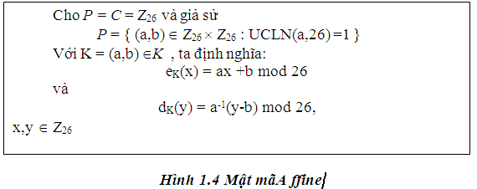
CÁC PHƯƠNG PHÁP MÃ HÓA CỔ ĐIỂN

Slide 64
CÁC PHƯƠNG PHÁP MÃ HÓA CỔ ĐIỂN
Ví dụ 1.3
Giả sử K = (7,3). Như đã nêu ở trên, 7⁻¹ mod 26 = 15. Hàm mã hoá là
e_{K}(x) = 7x+3
Và hàm giải mã tương ứng là:
d_{K}(x) = 15(y-3) = 15y -19

Slide 65
CÁC PHƯƠNG PHÁP MÃ HÓA CỔ ĐIỂN
Ở đây, tất cả các phép toán đều thực hiện trên Z₂₆. Ta sẽ kiểm tra liệu d_{K}(e_{K}(x)) = x với mọi x ∈ Z₂₆ không?. Dùng các tính toán trên Z₂₆ , ta có
d_{K}(e_{K}(x)) =d_{K}(7x+3)
=15(7x+3)-19
= x +45 -19 = x.

Slide 66
CÁC PHƯƠNG PHÁP MÃ HÓA CỔ ĐIỂN
Mật mã Hill
Mật mã này do Lester S.Hill đưa ra năm 1929.
Giả sử m là một số nguyên dương, đặt P = C = (Z₂₆)^{m} .
Ý tưởng ở đây là lấy m tổ hợp tuyến tính của m ký tự trong một phần tử của bản rõ để tạo ra m ký tự ở một phần tử của bản mã.

Slide 67
CÁC PHƯƠNG PHÁP MÃ HÓA CỔ ĐIỂN
Ví dụ nếu m = 2 ta có thể viết một phần tử của bản rõ là x = (x₁,x₂) và một phần tử của bản mã là y = (y₁,y₂).
Ở đây, y₁cũng như y₂ đều là một tổ hợp tuyến tính của x₁và x₂.
Chẳng hạn, có thể lấy

Slide 68
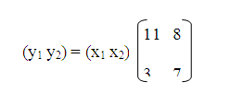
CÁC PHƯƠNG PHÁP MÃ HÓA CỔ ĐIỂN
y₁ = 11x₁+ 3x₂
y₂ = 8x₁+ 7x₂
Tất nhiên có thể viết gọn hơn theo ký hiệu ma trận như sau

Slide 69
CÁC PHƯƠNG PHÁP MÃ HÓA CỔ ĐIỂN
Nói chung, có thể lấy một ma trận K kích thước m × m làm khoá.
Nếu một phần tử ở hàng i và cột j của K là k_{i,,j} thì có thể viết K = (k_{i,,j}), với x = (x₁, x₂, . . . ,x_{m}) ∈ P và K ∈K , ta tính y = e_{K}(x) = (y₁, y₂, . . . ,y_{m}) như sau:

Slide 70
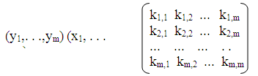
CÁC PHƯƠNG PHÁP MÃ HÓA CỔ ĐIỂN

Slide 71
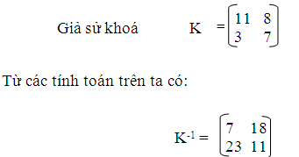
CÁC PHƯƠNG PHÁP MÃ HÓA CỔ ĐIỂN
Nói một cách khác y = xK.
Ví dụ minh hoạ cho việc mã hoá và iải mã trong hệ mật mã Hill.

Slide 72
CÁC PHƯƠNG PHÁP MÃ HÓA CỔ ĐIỂN
Giả sử cần mã hoá bản rõ "July". Ta có hai phần tử của bản rõ để mã hoá:
(9,20) (ứng với Ju) và (11,24) (ứng với ly).
Ta tính như sau:

Slide 73
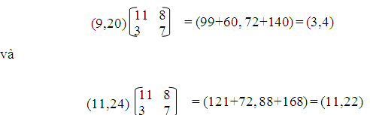
CÁC PHƯƠNG PHÁP MÃ HÓA CỔ ĐIỂN

Slide 74
CÁC PHƯƠNG PHÁP MÃ HÓA CỔ ĐIỂN
Bởi vậy bản mã của July là DELW.
Để giải mã Bob sẽ tính
và
Như vậy Bob đã nhận được bản đúng.
Trên thực tế, để phép giải mã là có thể thực hiện được, điều kiện cần là K phải có nghịch đảo

Slide 75


CÁC PHƯƠNG PHÁP MÃ HÓA CỔ ĐIỂN

Slide 76
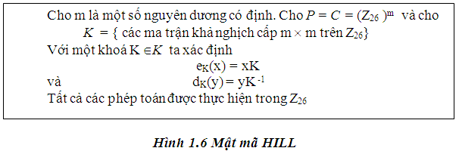
CÁC PHƯƠNG PHÁP MÃ HÓA CỔ ĐIỂN

Slide 77
MÃ THÁM CÁC HỆ CỔ ĐIỂN
Giả thiết chung ở đây là luôn coi đối phương Oscar đã biết hệ mật đang dùng. Giả thiết này được gọi là nguyên lý Kerekhoff.
Nếu Oscar không biết hệ mật được dùng thì nhiệm vụ của anh ta sẽ khó khăn hơn.

Slide 78
MÃ THÁM CÁC HỆ CỔ ĐIỂN
Tuy nhiên ta không muốn độ mật của một hệ mật lại dựa trên một giả thiết không chắc chắn là Oscar không biết hệ mật được sử dụng.
Do đó, mục tiêu trong thiết kế một hệ mật là phải đạt được độ mật dưới giả thiết Kerekhoff.

Slide 79
MÃ THÁM CÁC HỆ CỔ ĐIỂN
Trước tiên ta phân biệt các mức độ tấn công khác nhau vào các hệ mật.
Sau đây là một số loại thông dụng nhất.

Slide 80
MÃ THÁM CÁC HỆ CỔ ĐIỂN
Chỉ có bản mã:
Thám mã chỉ có xâu bản mã y.
Bản rõ đã biết:
Thám mã có xâu bản rõ x và xâu bản mã tương ứng y.
Bản rõ được lựa chọn:
Thám mã đã nhận được quyền truy nhập tạm thời vào cơ chế mã hoá.

Slide 81
MÃ THÁM CÁC HỆ CỔ ĐIỂN
thám mã có thể chọn một xâu bản rõ x và tạo nên xâu bản mã y tương ứng.
Bản mã được lựa chọn:
Thám mã có được quyền truy nhập tạm thời vào cơ chế giải mã.
thám mã có thể chọn một bản mã y và tạo nên xâu bản rõ x tương ứng.

Slide 82
MÃ THÁM CÁC HỆ CỔ ĐIỂN
Trước tiên, ta sẽ xem xét cách tấn công yếu nhất, đó là tấn công chỉ có bản mã.
Giả sử rằng, xâu bản rõ là một văn bản tiếng Anh thông thường không có chấm câu hoặc khoảng trống

Slide 83
MÃ THÁM CÁC HỆ CỔ ĐIỂN
Có nhiều kỹ thuật thám mã sử dụng các tính chất thống kê của ngôn ngữ tiếng Anh.
Nhiều tác giả đã ước lượng tần số tương đối của 26 chữ cái theo các tính toán thống kê từ nhiều tiểu thuyết, tạp chí và báo.

Slide 84
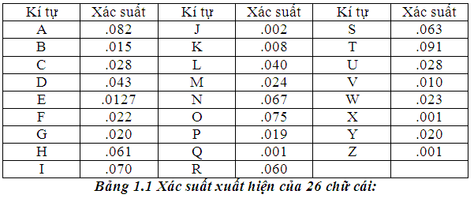
MÃ THÁM CÁC HỆ CỔ ĐIỂN

Slide 85
MÃ THÁM CÁC HỆ CỔ ĐIỂN
Từ bảng trên, Beker và Piper phân 26 chữ cái thành 5 nhóm như sau:
E: có xác suất khoảng 1,120
T, A, O, I, N, S, H, R : mỗi ký tự có xac suất khoảng 0,06 đến 0,09
D, L : mỗi ký tự có xác suất chừng 0,04

Slide 86
MÃ THÁM CÁC HỆ CỔ ĐIỂN
C, U, M, W, F, G, Y, P, B: mỗi ký tự có xác suất khoảng 0,015 đến 0,023
V, K, J, X, Q, Z mỗi ký tự có xác suất nhỏ hơn 0,01
Việc xem xét các dãy gồm 2 hoặc 3 ký tự liên tiếp

Slide 87
MÃ THÁM CÁC HỆ CỔ ĐIỂN
C, U, M, W, F, G, Y, P, B: mỗi ký tự có xác suất khoảng 0,015 đến 0,023
V, K, J, X, Q, Z mỗi ký tự có xác suất nhỏ hơn 0,01

Slide 88
MÃ THÁM CÁC HỆ CỔ ĐIỂN
C, U, M, W, F, G, Y, P, B: mỗi ký tự có xác suất khoảng 0,015 đến 0,023
V, K, J, X, Q, Z mỗi ký tự có xác suất nhỏ hơn 0,01

Slide 89
MÃ KHÓA CÔNG KHAI
Khoá công khai ra đời vào đầu những năm 1970.
Có thể nói đây là bước tiến quan trọng nhất trong lịch sử 3000 năm mã hoá.
Ở đây người ta sử dụng 2 khoá: một khoá riêng và một khoá công khai

Slide 90
MÃ KHÓA CÔNG KHAI
Khoá công khai ra đời hỗ trợ thêm để giải quyết một số bài toán an toàn, chứ không phải thay thế khoá riêng.
Cả hai khoá cùng tồn tại, phát triển và bổ sung cho nhau.
Khoá công khai không đối xứng bao gồm việc sử dụng 2 khoá:

Slide 91
MÃ KHÓA CÔNG KHAI
Hai khoá này khác nhau, không đối xứng với nhau, do đó mã khoá công khai, còn được gọi là mã không đối xứng.
Người ta đã ứng dụng một cách thông minh các kết quả của lý thuyết số về hàm số.

Slide 92
MÃ KHÓA CÔNG KHAI
  Khoá công khai, mà mọi người đều biết, được dùng để mã hoá mẩu tin và kiểm chứng chữ ký.
  Khoá riêng, chỉ người nhận biết, đề giải mã bản tin hoặc để tạo chữ ký.
Là không đối xứng vì những người mã hoá và kiểm chứng chữ ký không thể giải mã hoặc tạo chữ ký

Slide 93
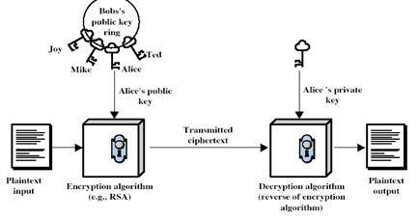
MÃ KHÓA CÔNG KHAI

